Slide 1
PONENCIAS
SISTEMATIZACIÓN DEL CONOCIMIENTO Y BUENAS PRÁCTICAS EN FORMACIÓN PARA LA INVESTIGACIÓN

Slide 2
MARATÓN DOCUMENTAL. IMPACTO DE LA INVESTIGACIÓN-CREACIÓN EN LOS PROCESOS EDUCATIVOS
Verónica Heredia Ruiz
César Alonso Cardona Cano
Alejandro Alzate Giraldo
Facultad de Comunicación
Jueves 22 de septiembre de 2016

Slide 3
Verónica Heredia Ruiz
Cesar Alonso Cardona Cano
Alejandro Alzate Giraldo
Facultad de Comunicación
Jueves 22 de septiembre de 2016

Slide 4
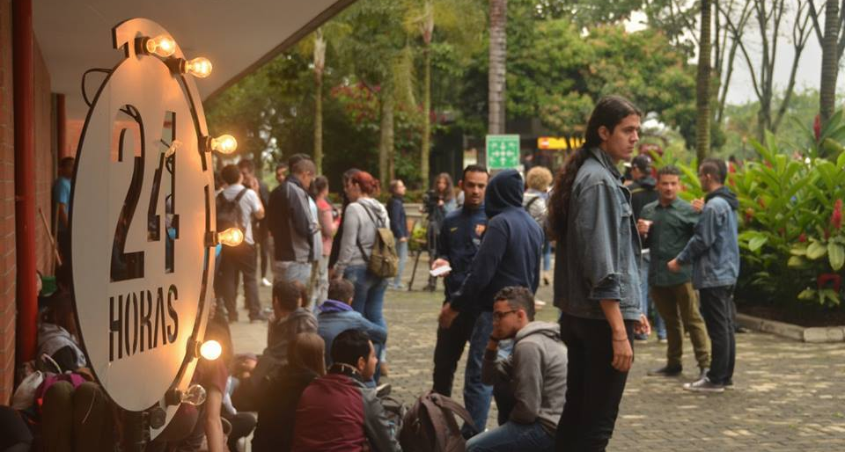
Maratón Documental es un proceso de investigación-creación, una práctica pedagógica de gran impacto y un reto audiovisual en el que los estudiantes del Programa de Comunicación y Lenguajes Audiovisuales producen micro-documentales en 24 horas.

Slide 5
Resumen de Maratón Documental
Período | Fecha | Edición | Tema | N° de documentales producidos
2013-1 | 14 y 15 de marzo | Primera Maratón Documental | Vida en la universidad | 17
2013-2 | 12 y 13 de septiembre | Segunda Maratón Documental | Ciudades universitarias | 17
2014-1 | 13 y 14 de marzo | Tercera Maratón Documental | Entornos de ciudad: Centro, sur, norte | 19
2014-2 | 18 y 19 de septiembre | Cuarta Maratón Documental | Protección animal | 19
2015-1 | 12 y 13 de marzo | Quinta Maratón Documental | 24 desconocidos. Labores anónimas o alternativas | 17
2015-2 | 10 y 11 de septiembre | Sexta Maratón Documental | Familias. labores y nuevas concepciones | 29
2016-1 | 3 y 4 de marzo | Séptima Maratón Documental | Material de archivo, usos y aplicaciones | 23
2016-2 | 1 y 2 de septiembre | Octava Maratón Documental | Postconflicto: Heridas compartidas | 17

Slide 6
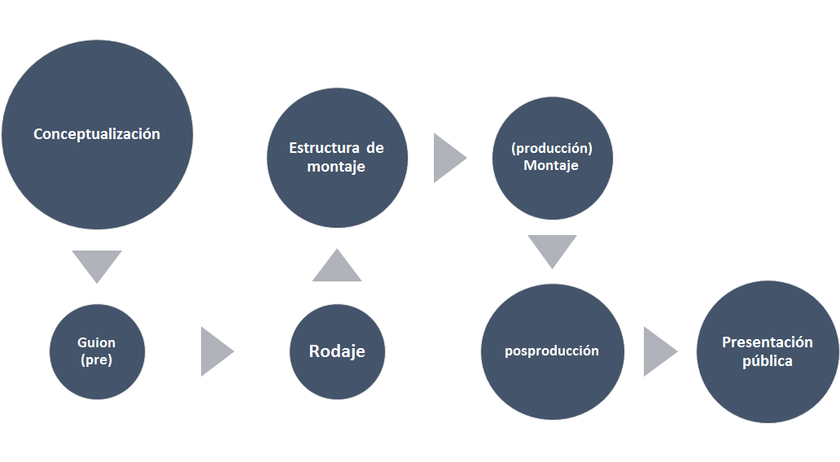
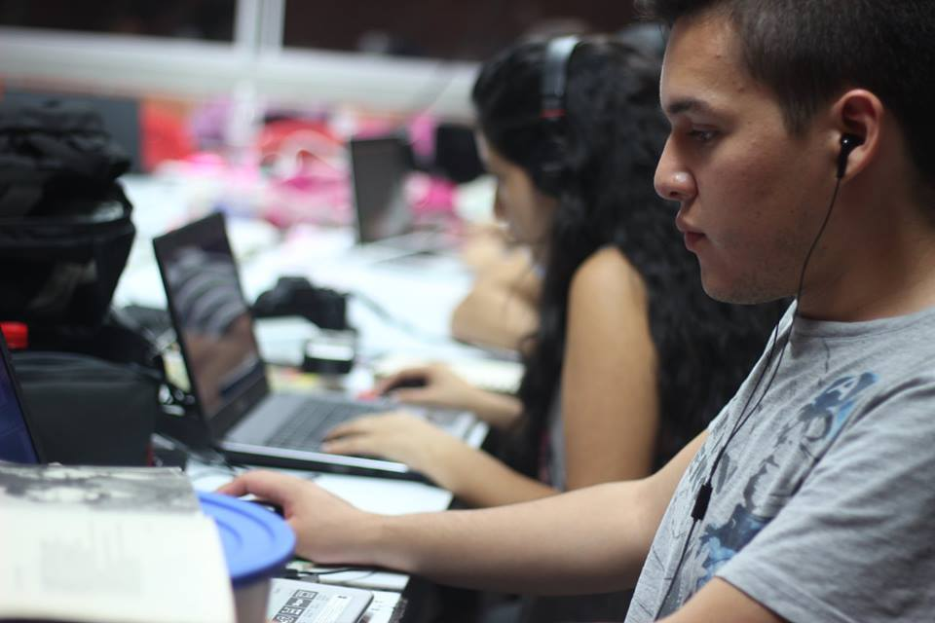
Flujograma de trabajo en la producción audiovisual

Slide 7
Impacto de Maratón Documental
Número de versiones | Número de horas de la experiencia | Número de documentales producidos | Minutos producidos aproximados | Número aproximado de estudiantes
8 | 192 | 158 | 790 | 1.600

Slide 8
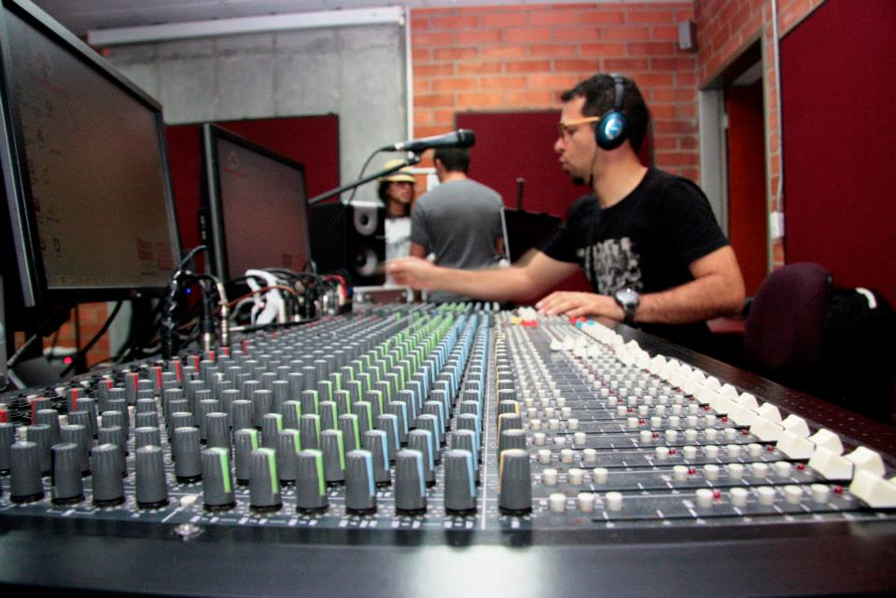
La producción sonora y musical
La música contribuye de forma decisiva a la configuración del relato en todos los elementos de la estructura narrativa, tanto en el plano del contenido como de la expresión, forma y sustancia.

Slide 9
Premios y reconocimientos Maratón Documental
Año | Premio en Héroes de mi Barrio | Proyecto y estudiantes
2014 | Primer puesto Premio de 2.000.000 Categoría estudiantes | "A causa del viento",
 | Segundo puesto Premio 1.000.000 | "Nómadas",
 | Tercer puesto Premio: $600.000 | "Trayecto Animal",
2015 | Segundo puesto: Categoría estudiantes Premio: $1.000.000 | Semillero de Documental:
 | Tercer puesto Categoría realizadores Premio: $1.000.000 | “Estrellas del Asfalto”

Slide 10
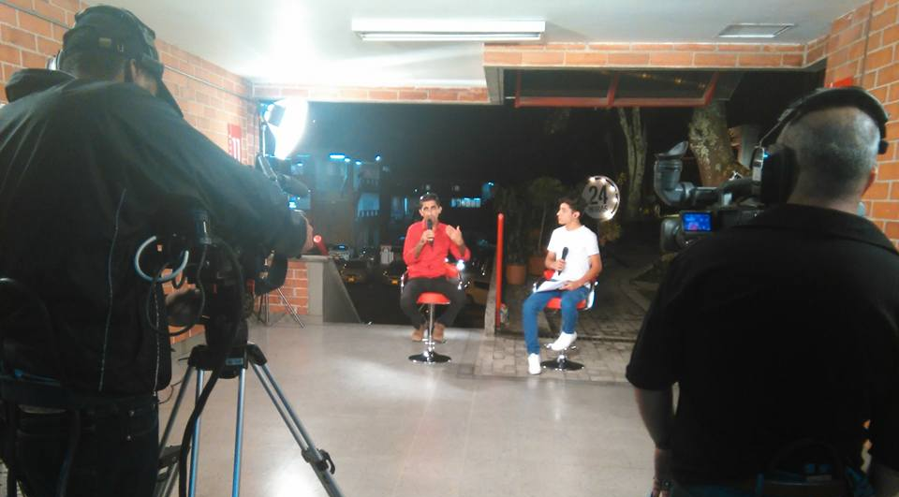
Programa de televisión
Una de las estrategias de difusión de la experiencia Maratón Documental es el programa de televisión Maratón Tv. El programa contiene entrevistas a los directores de los microdocumentales donde nos cuentan en qué consiste la propuesta, cuáles fueron los mayores logros y dificultades en el rodaje de la misma. A continuación se emite el microdocumental completo. El contenido se ha emitido en Canal U y en Telemedellín.

Slide 11
Alberto Alejandro Alzate Giraldo: Docente- investigador, Facultad de Comunicación, Universidad de Medellín. Coordinador Centro de Investigación de la misma universidad. Doctor en Estudios Avanzados de Arte Contemporáneo, Correo: alejandroalzateg@gmail.com
Cesar Alonso Cardona Cano Magíster en Comunicación Educativa de la Universidad Tecnológica de Pereira y la Universidad de Medellín. Comunicador y Relacionista Corporativo de la Universidad de Medellín, docente investigador de tiempo completo en las áreas de Radio y sonido, y Jefe del Programa de Comunicación y Entretenimiento Digital de la misma institución. Realizador, músico y locutor comercial.
Verónica Heredia Ruiz: Docente- investigadora Facultad de Comunicación, Universidad de Medellín. Jefa de Programa de Comunicación y Lenguajes Audiovisuales de la misma universidad. Magíster en Comunicaciones y Comunicadora Social- Periodista UDEA. Correo: vhruiz@udem.edu.co

Slide 12
